Slide 1
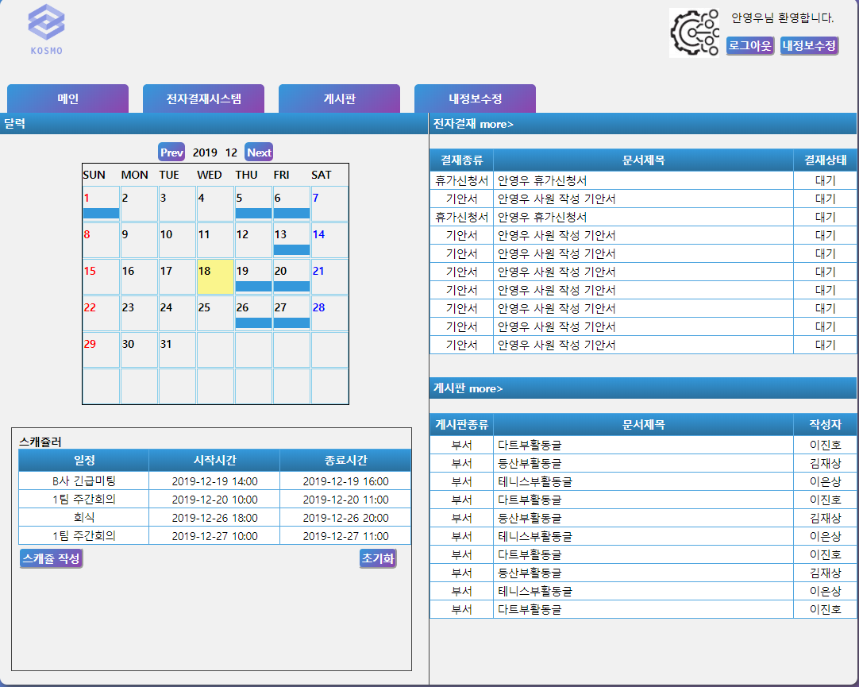
화면코드 | AM-MAI | 메인 페이지
파일명 | Main01/indexMain.jsp

Slide 2
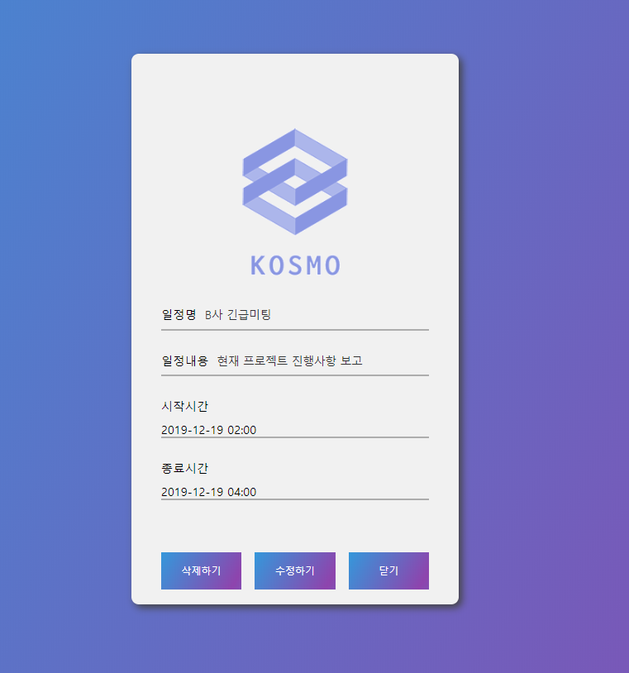
화면코드 | AM-MAI-SCH-DET | 메인 페이지 > 스캐쥴러 상세 페이지
파일명 | Main01/Scaduler/schdulerDetails.jsp

Slide 3
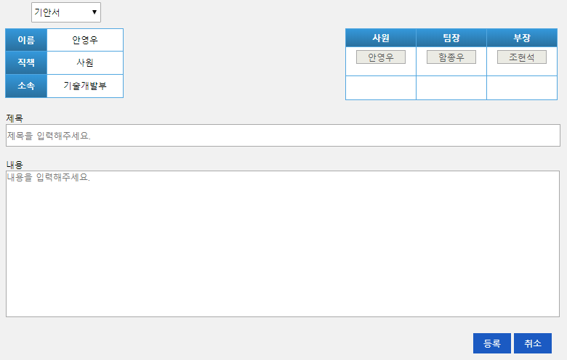
화면코드 | AM-APP-MAI-DRA | 메인 > 전자결재 메인 > 기안서
파일명 | Approval01/draft.jsp

Slide 4
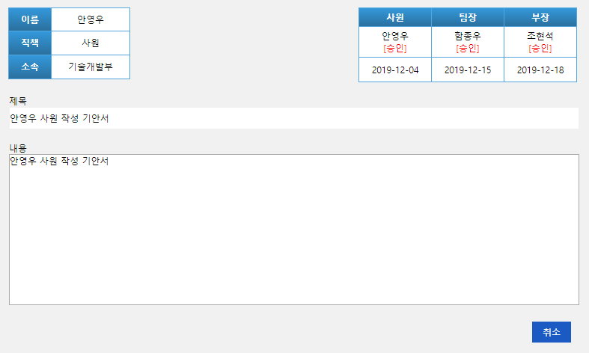
화면코드 | AM-APP-MAI-COM | 메인 > 전자결재 메인 > 결재완료문서
파일명 | Approval01/draftWait.jsp

Slide 5
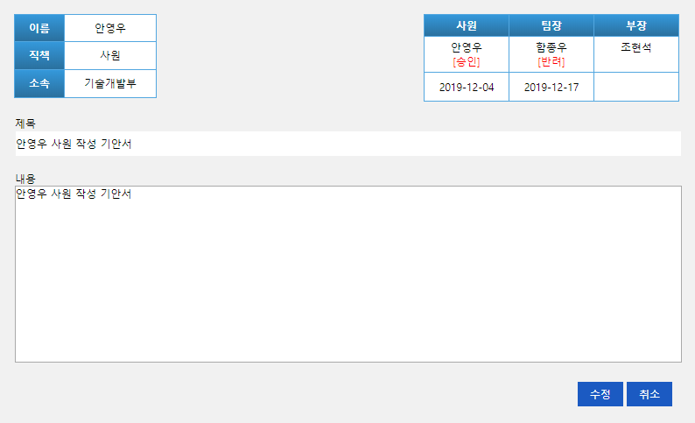
화면코드 | AM-APP-MAI-REJ | 메인 > 전자결재 메인 > 결재반려문서
파일명 | Approval01/draftWait.jsp

Slide 6
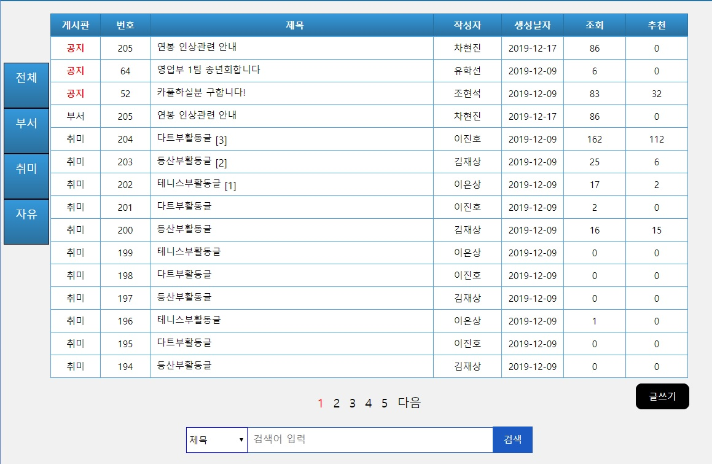
화면코드 | AM-NOB-MAI | 메인 > 게시판 메인
파일명 | Board01/noticeBoardMain.jsp
03
04

Slide 7
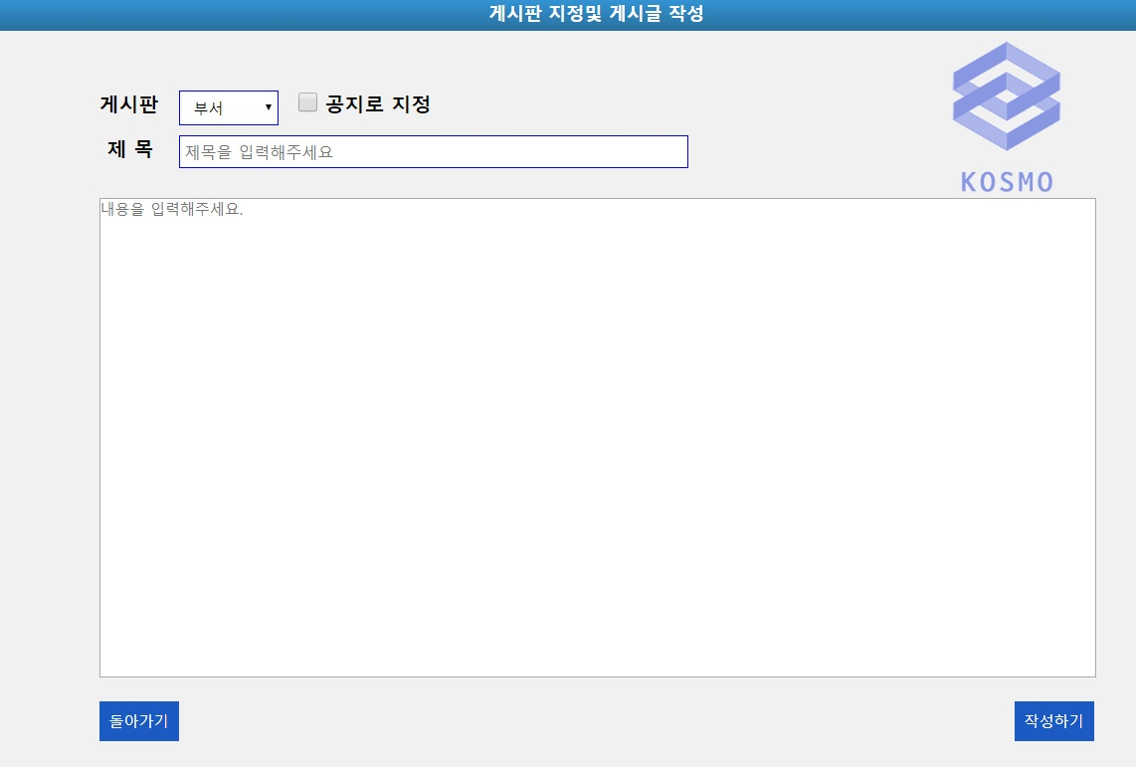
화면코드 | AM-NOB-MAI-WRI | 메인 > 게시판 메인 > 글쓰기
파일명 | Board01/write.jsp

